Slide 1
HttpClient没有那么简单
我们都被IDisposable坑了

Slide 2
根源
一直以来DotNet程序员所接受的训练，当一个类实现了IDisposable接口，则默认对此类实例的使用要进行释放。如显式调用Dispose方法，或者使用using在作用域外进行释放。
如SqlConnection，当Dispose一个连接的时候会将其放回连接池从而实现复用，其操作非常简单。

Slide 3
HttpClient的区别
但如果对象是HttpClient则是另一种情况：当销毁一个HttpClient对象时会启动一个进程来关闭其控制下的套接字，而且套接字并不是真的“关闭”。其本质是将套接字的状态设置为“TIME_WAIT”，操作系统会在一个窗口时间内保持这个套接字状态不变，Windows默认是4分钟。
因此当每次发起请求都实例化一个HttpClient对象，会大大增加可用套接字耗尽的可能，如“System.Net.Sockets.SocketException：每个套接字地址（协议/网络地址/端口）通常只允许使用一次”。

Slide 4
HttpClient使用重点
以下三个属性在发起第一次请求后不能修改
BaseAddress
Timeout（默认值100000毫秒=100秒）
MaxResponseContentBufferSize（默认值int.Max）

Slide 5
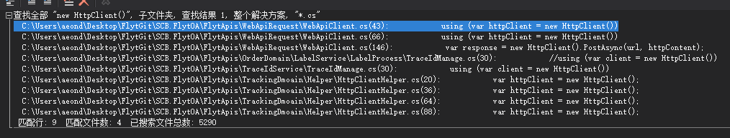
APIS中直接实例化HttpClient的代码

Slide 6
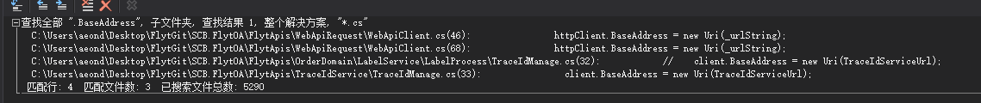
APIS中给BaseAddress赋值的代码

Slide 7
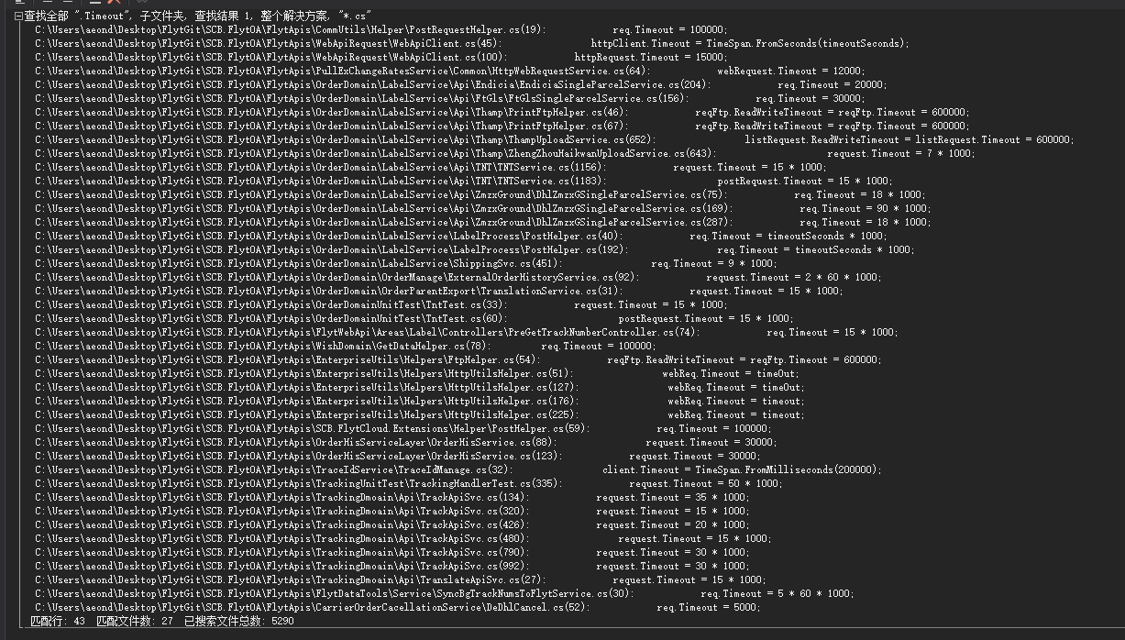
APIS中设置TimeOut的代码

Slide 8
替换实现方案
创建一个HttpClientFactory，提供单例HttpClient并放到nuget上。
开启迁移分支，将当前并发量比较高的项目以功能为单位逐个迁移，并持续监控服务器套接字使用数量。
当前主要项目：运费试算、获取跟踪号等。

